Slide 1
¿Se puede predecir el comportamiento criminal?
AUTOR: GUSTAVO ANDRES ALFONSO

Slide 2
INDICE
Contexto y Audiencia
Hipótesis/Preguntas de interés
Análisis Exploratorio de Datos
Insights

Slide 3
En el presente trabajo se analizan un conjunto de datos de reportes donde se detallan los crímenes de Los Ángeles en Estados Unidos de América. Todos los datos presentados son obtenidos de una API gubernamental donde se reportan los crímenes sucedidos. Los datos obtenidos a partir de la API servirán en un futuro para complementar el proyecto "The Murder Accountability Project" que es la más completa base de datos de homicidios en Estados Unidos de América, que se encuentra disponible hasta la fecha y que es el trabajo que fui realizando en la primer parte del curso. Este dataset incluye asesinatos de los archivos de Los Ángeles y también incluye edad, descripción, sexo, hora, región. También, se incluye la relación entre ellos y el arma utilizada. El objetivo del estudio de los datos es conocer si se puede detectar el comportamiento de los asesinos y evitar que se produzcan nuevos homicidios a futuro. La principal audiencia del correspondiente análisis serian los organismos que intervienen en la reducción del crimen, como ser policías, detectives, organismos estatales, etc.
Contexto y Audiencia

Slide 4
En este sentido la principal hipótesis seria: - ¿Es posible predecir el comportamiento criminal? Para ello podemos plantear ciertas preguntas, con el objetivo de sacar algunas conclusiones (insight)de los datos como por ejemplo: - ¿Como es la evolución de la cantidad de crímenes a lo largo del año? - ¿Como es la evolución de la cantidad de crímenes de acuerdo a la hora del día? - ¿A que sexo son cometidos los crímenes mayormente? - ¿Como es la distribución de la edad de las víctimas?
Hipótesis y Preguntas

Slide 5
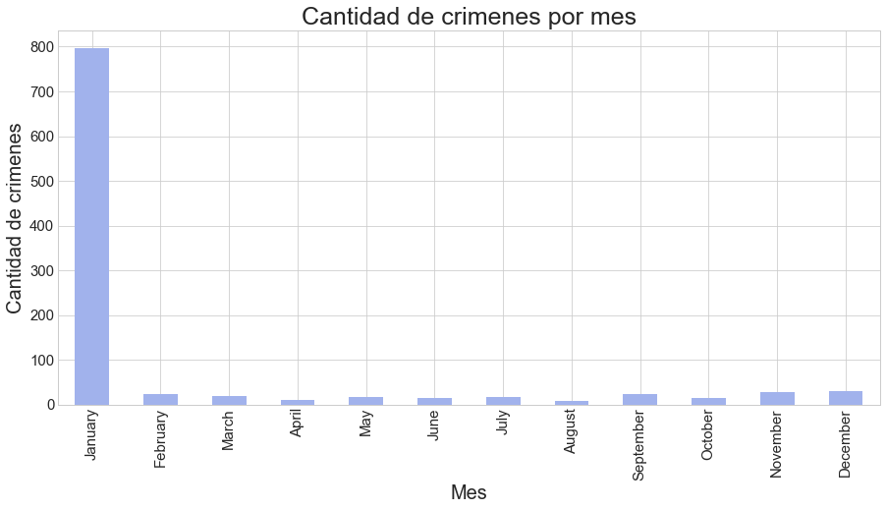
Aparentemente todos la mayoría de los crímenes han sido cometidos en el primer mes del año, por una gran diferencia.
¿Como es la evolución de la cantidad de crímenes a lo largo del año?

Slide 6
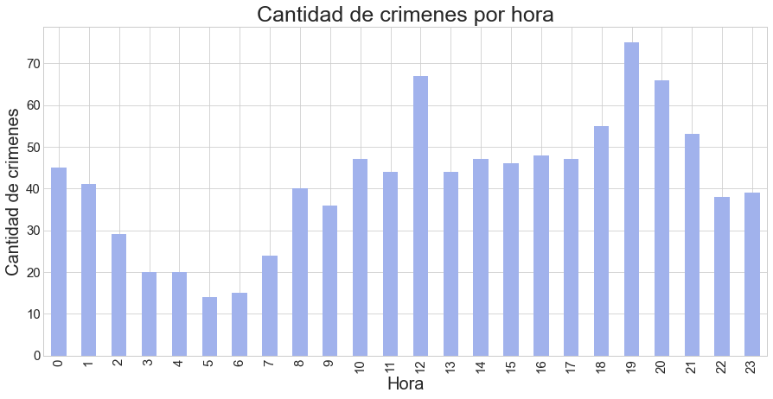
Gráfico según la franja horaria. Como para conocer en que momento del día se producen mas crímenes. Evidentemente la franja horaria de menor número de crímenes es la madrUgada y la mayor durante el día. Podemos apreciar que al anochecer se producen la mayor proporción de los crímenes, entre las 17 y las 22.
¿Como es la evolución de la cantidad de crímenes de acuerdo a la hora del día?

Slide 7
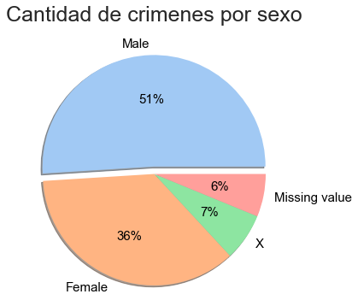
Vemos un grafico de torta donde podemos observar que la mayoría de los crímenes son cometidos a personas de sexo masculino.
¿A que sexo son cometidos los crímenes mayormente?

Slide 8
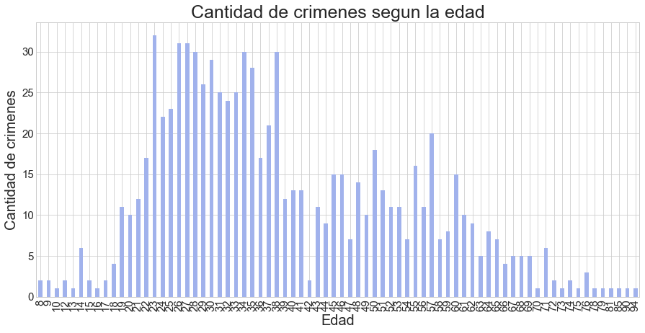
Podemos ver que hay una mayor cantidad de crímenes en las edades entre 20 y 40.
¿Como es la distribución de la edad de las víctimas?

Slide 9
Aparentemente todos la mayoría de los crímenes han sido cometidos en el primer mes del año, por una gran diferencia. la franja horaria de menor número de crímenes es la madrugada y la mayor durante el día. El sexo de las victimas es mayormente masculino. Se producen mas crímenes a personas entre 20 y 40 años.
Insights

